Slide 1

POTENSIAL LISTRIK
FISIKA DASAR 2

Slide 2
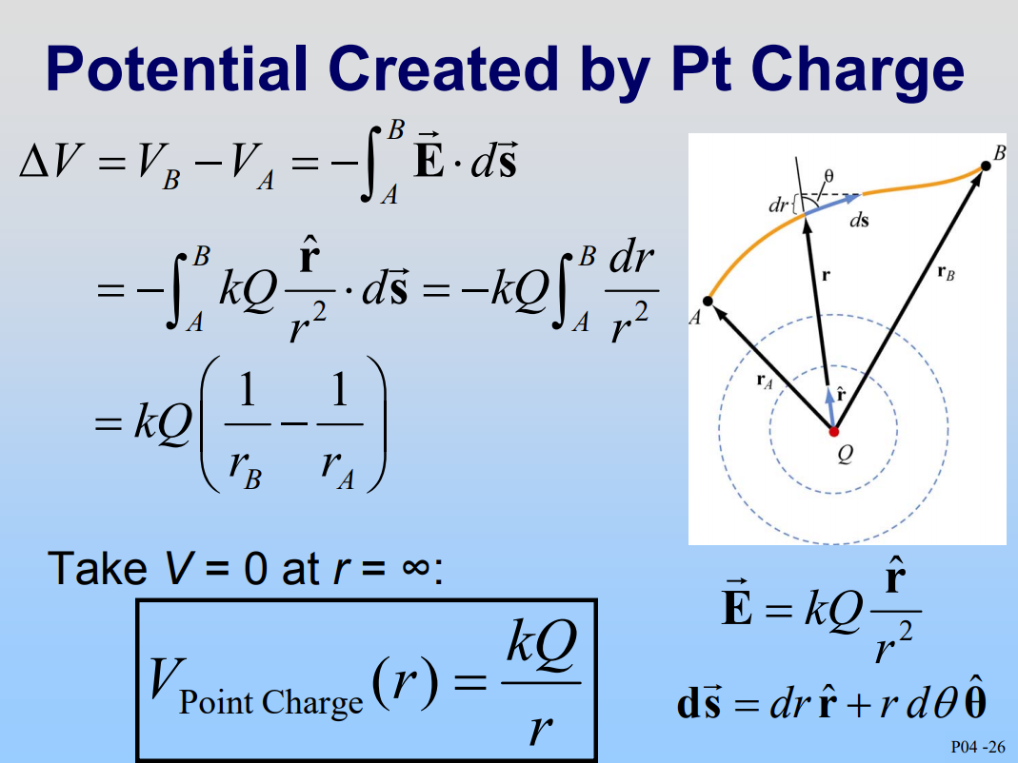

Adopted from MIT Course

Slide 3
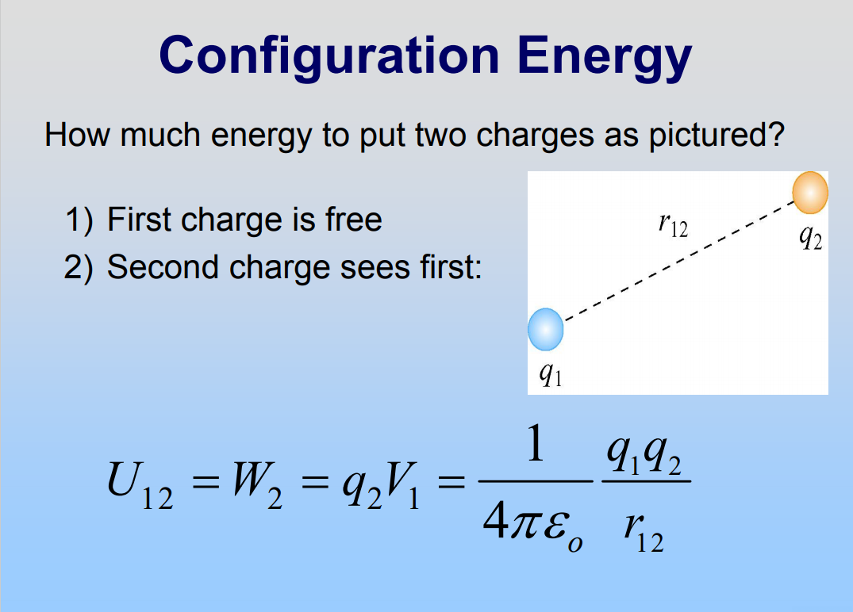
Adopted from MIT Course

Slide 4
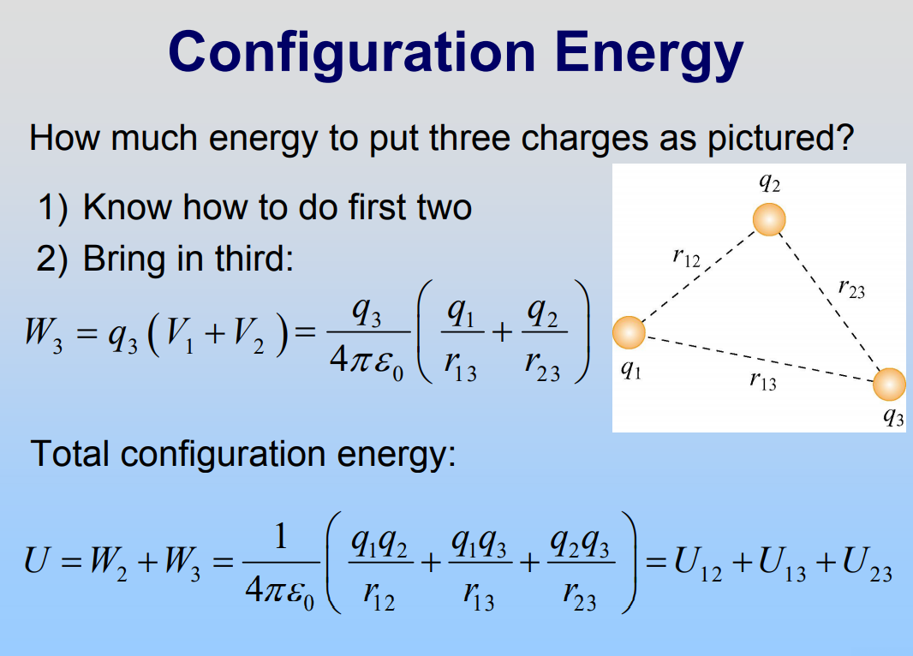
Adopted from MIT Course

Slide 5
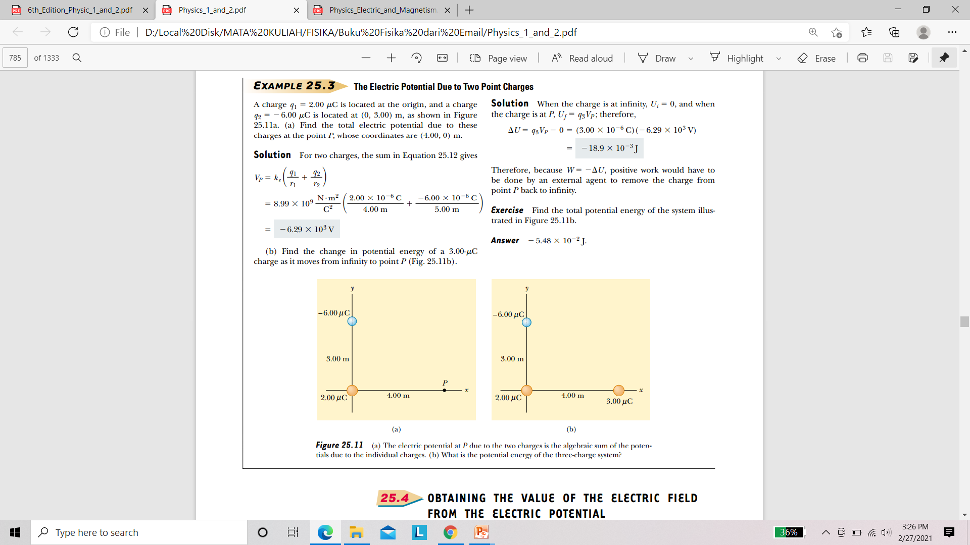

Slide 6
Deriving E From V
Adopted from MIT Course

Slide 7
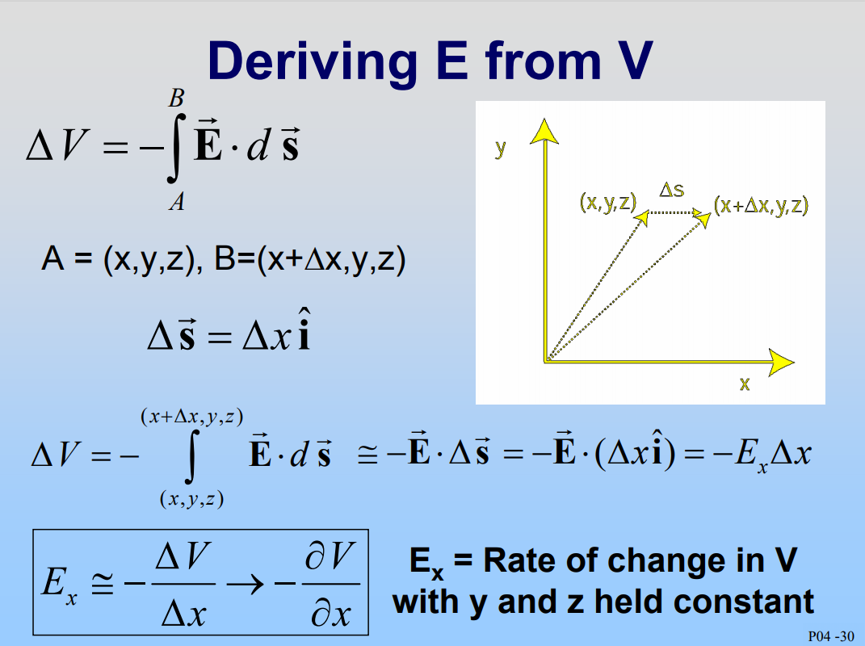
Adopted from MIT Course

Slide 8
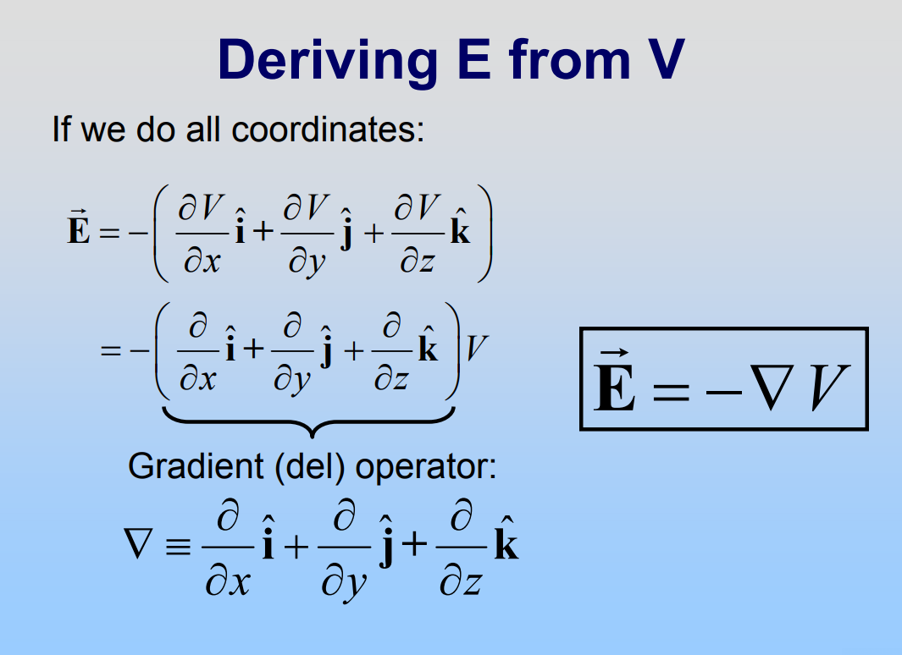
Adopted from MIT Course

Slide 9
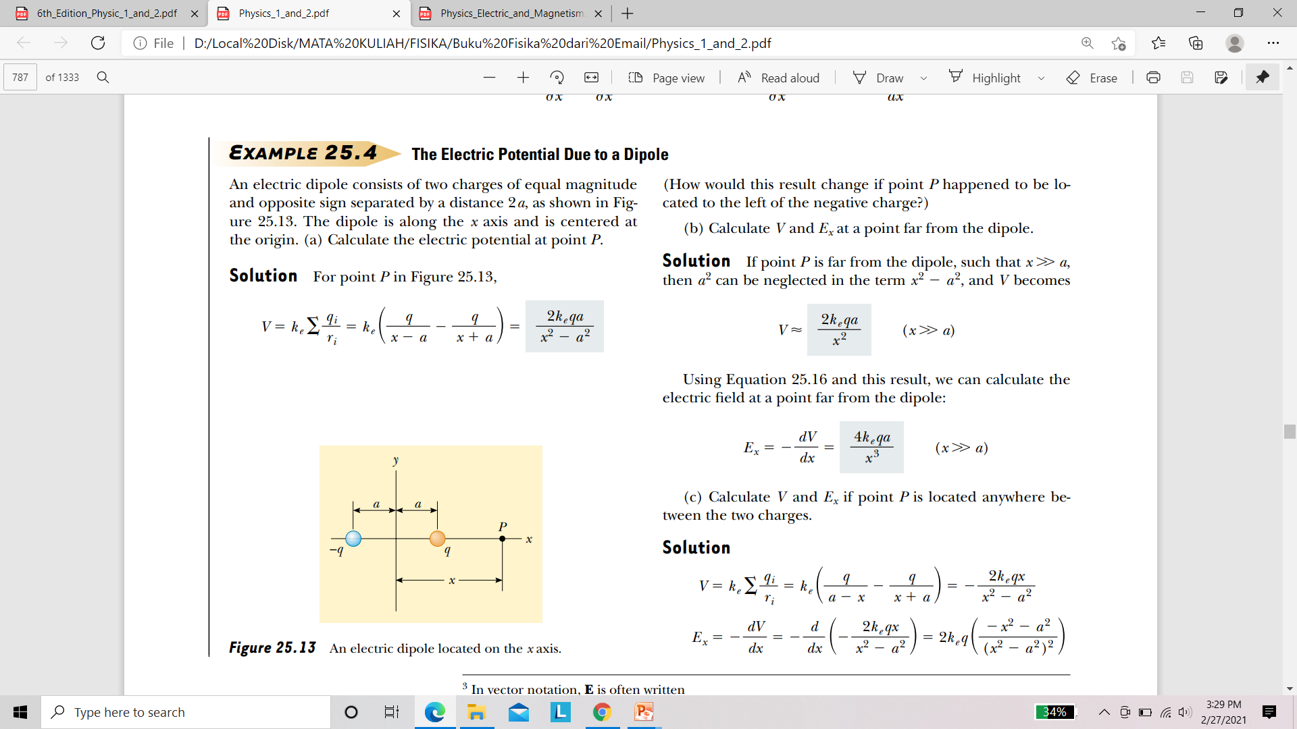

Slide 10
SEKIAN - TERIMAKASIH

